Slide 1
Roundme
教學流程體驗
主題教學
應用的app
教案簡介
DrawExpress Diagram
真手繪流程圖心智圖
KWL策略
課程暖身
VR-Roundme
VR導覽
Nearpod討論回饋測驗
線上測驗
實作自評他評

Slide 2
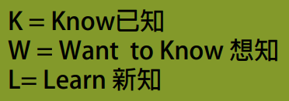
KWL教學策略
頂泰山巖
L新知 | W想知 | K已知

Slide 3
DrawExpress Diagram 真手繪流程圖心智圖
https://www.playpcesor.com/2014/12/drawexpress-diagram-Android-iPhone-iPad-App.html(文字說明)
https://www.youtube.com/watch?v=u2tjFn9-p1M&ab_channel=drawexpress(示範)

Slide 4
Roundme操作教學
https://hackmd.io/@Shinjia/BkYITnlaV?type=view(錦和高中老師)
吳彥宗老師(電腦/熱點/導覽路徑)
https://www.youtube.com/watch?v=dE3MtnmA-LE&ab_channel=%E5%90%B3%E5%BD%A5%E5%AE%97
https://www.youtube.com/watch?v=Uj4VpFLjoY0&ab_channel=%E5%90%B3%E5%BD%A5%E5%AE%97
https://hackmd.io/@Shinjia/BkYITnlaV?type=view(文字說明)

Slide 6
